Slide 1
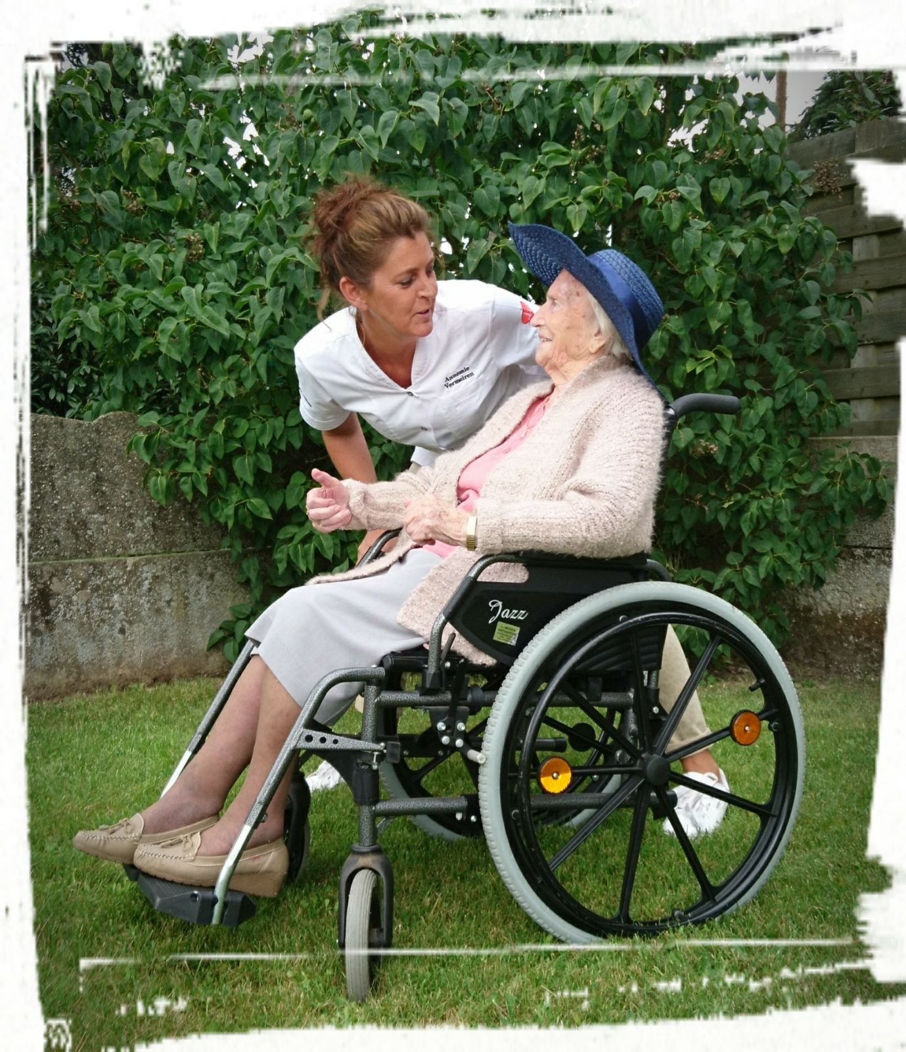
Zelfstandig thuisverpleegkundige
Je rijdt kris kras door de voorkempen (regio Hoogstraten, Rijkevorsel, Vlimmeren, Malle, Zoersel, Brecht) , ondertussen bedenk je hoe bijzonder het is dat jij het verschil mag maken in het leven van zoveel mensen als fulltime thuisverpleegkundige. Mensen die dankzij jou uitstekende zorg in hun eigen vertrouwde omgeving kunnen blijven wonen.
Wil jij met 24 ander collega’s, zowel verpleegkundige als zorgkundige, zorgen voor de beste zorg voor onze patiënt, met aandacht, respect en liefde voor ons vak, kun jij je vinden in onze visie:
Zorg met passie voor onze hartekes
Zorg met respect voor je collega’s
Zorg met liefde voor jezelf
Zorg met gedrevenheid voor de praktijk.
Neem dan zeker contact met ons op, voor een vrijblijvend gesprek.
Meer info? Verpleegvrienden@gmail.com of telefonische 0485/81.52.45
Hopelijk zien we elkaar snel.
Met vriendelijke groeten
Wendy en Annemie

